Slide 1

РАЗРАБОТКА ПРОТОТИПА САЙТА ДЛЯ ЦВЕТОЧНОГО МАГАЗИНА
Департамент образования и науки Ханты-Мансийского автономного округа – Югры БЮДЖЕТНОЕ УЧРЕЖДЕНИЕ ПРОФЕССИОНАЛЬНОГО ОБРАЗОВАНИЯ ХАНТЫ-МАНСИЙСКОГО АВТОНОМНОГО ОКРУГА – ЮГРЫ «ЮГОРСКИЙ ПОЛИТЕХНИЧЕСКИЙ КОЛЛЕДЖ»
(БУ «ЮГОРСКИЙ ПОЛИТЕХНИЧЕСКИЙ КОЛЛЕДЖ»)
КУРСОВОЙ ПРОЕКТ
Специальность 09.02.07 «Информационные системы и программирование»
Автор: Макарова Елизавета Геннадьевна
Курс: 4
Группа: ИСиП-22-4
Югорск, 2025

Slide 2

ВВЕДЕНИЕ
Онлайн-рынок торговли цветами постоянно расширяется, и конкуренция в этой сфере возрастает. Успешное существование цветочного магазина в современных условиях во многом зависит от его способностей эффективно использовать возможности цифровых технологий.
Объект исследования – процесс прототипирования сайта для цветочного магазина.
Предмет исследования – прототип сайта.

Slide 3


Цель и задачи курсового проекта
Провести анализ существующих решений в данной области;
Выбрать и обосновать выбора средств и технологий разработки;
Создать прототип сайт с использованием выбранных средств и технологий.

Slide 4

Анализ предметной области
Предметная область «Цветочный магазин» включает в себя услуги флористов по созданию букетов и композиций на заказ, обслуживание покупателей в магазине, онлайн-продажи и организацию доставки заказов курьером.

Slide 5




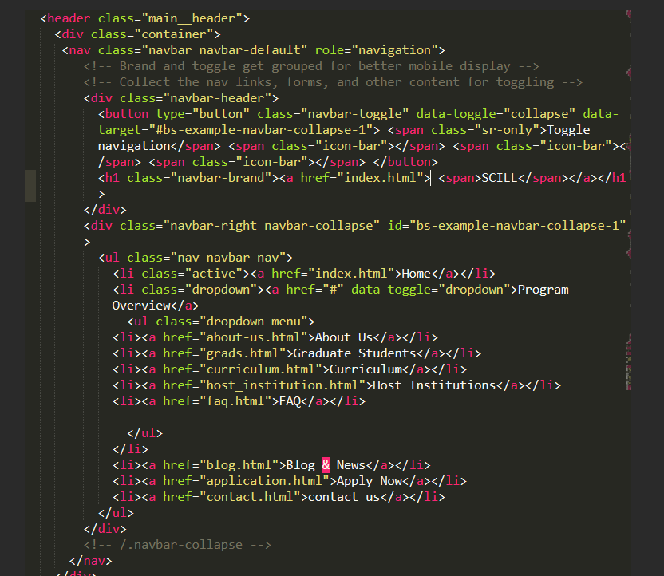
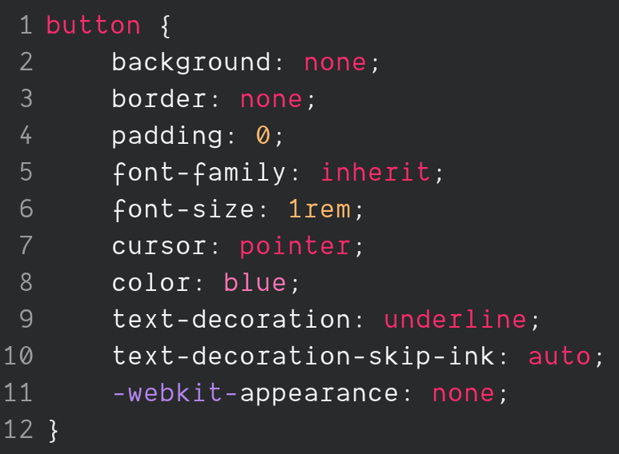

Обоснование выбора инструментальных средств

Slide 6
Разработка технического задания
Основания для разработки: Работа выполняется на основании Приказа №62 от 22 сентября 2025 «Утверждение тем курсовых работ».
Плановые сроки начала и окончания работы: Начало – 22.09.2025 г., окончание – 18.12.2025 г.

Slide 7


Разработка прототипа сайта
Разработка заголовка;
Разработка меню;
Разработка каталога товаров;
Разработка страницы «О нас»;
Разработка раздела с полезными советами по ухаживанию за цветами;
Разработка страницы «Доставка»;
Разработка подвала.

Slide 8

Разработка заголовка
Ссылка на магазин на карте «2ГИС»
Ссылка на главную страницу

Slide 9
Разработка меню
Ссылка на страницу с информацией о магазине
Ссылка на страницу с информацией о доставке
Ссылка на главную страницу
Ссылка на страницу с рекомендациями по уходу за цветами

Slide 10
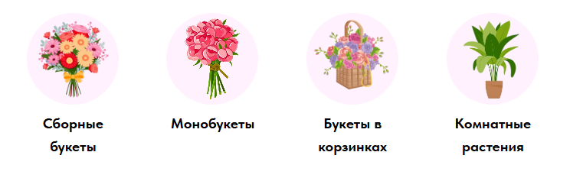

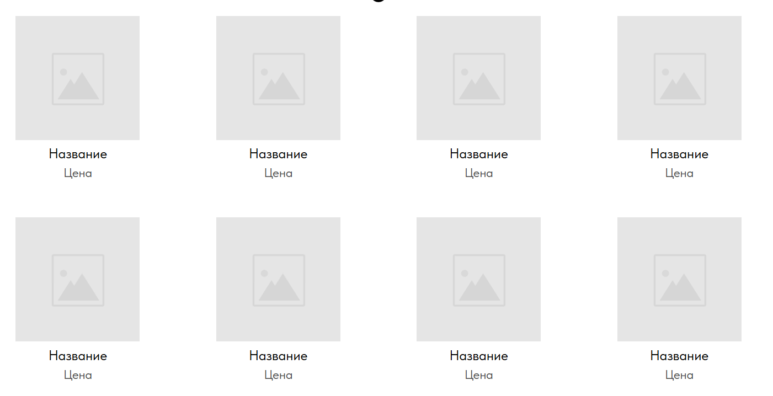
Разработка каталога товаров
Внутренняя ссылка на нужную категорию
Разделитель категорий и списка товаров
Имитация списка товаров

Slide 11
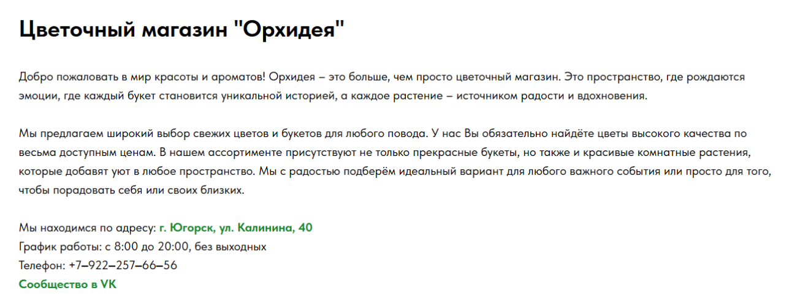
Разработка страницы «О нас»
Ссылка на магазин на карте «2ГИС»
Ссылка на сообщество магазина в социальной сети «ВКонтакте»

Slide 12
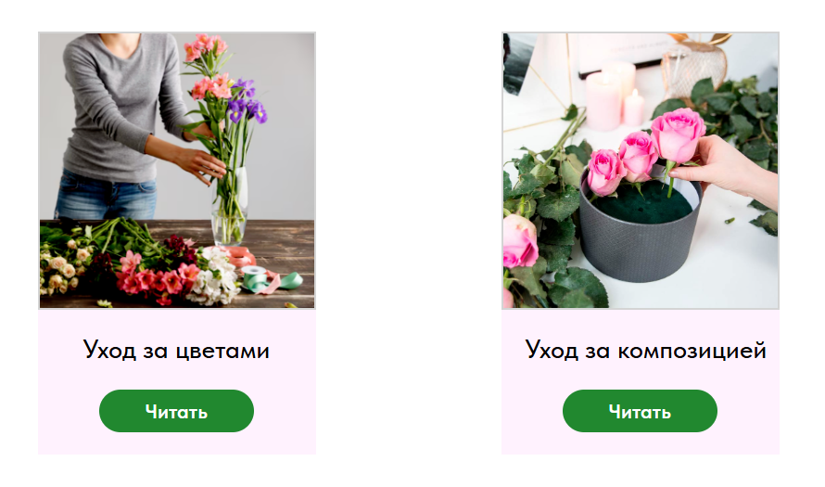
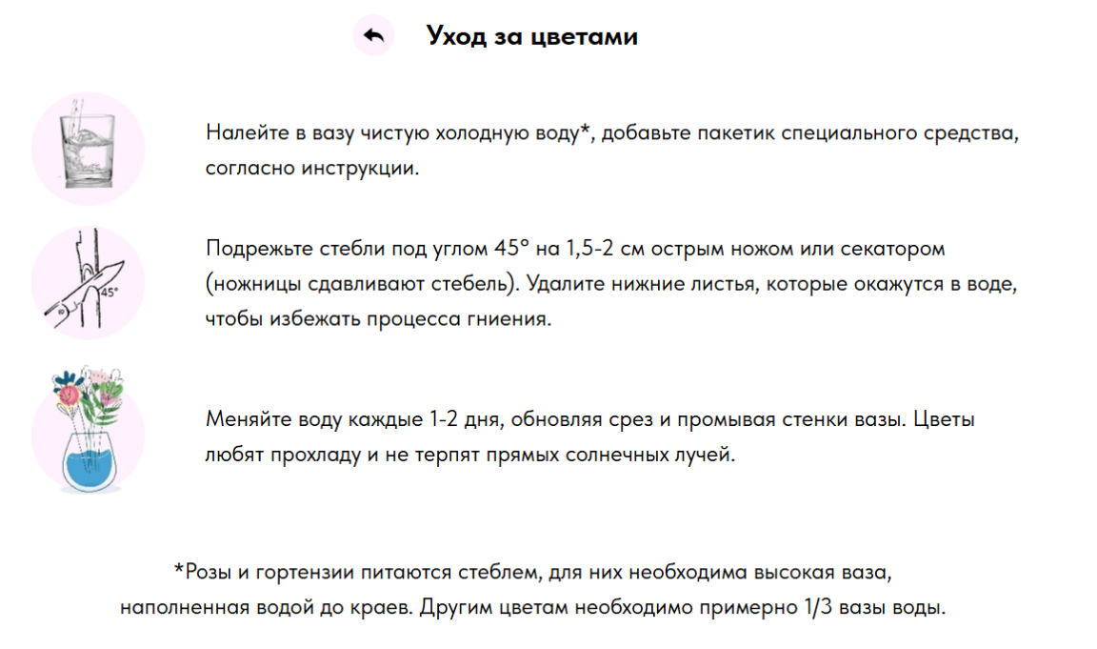
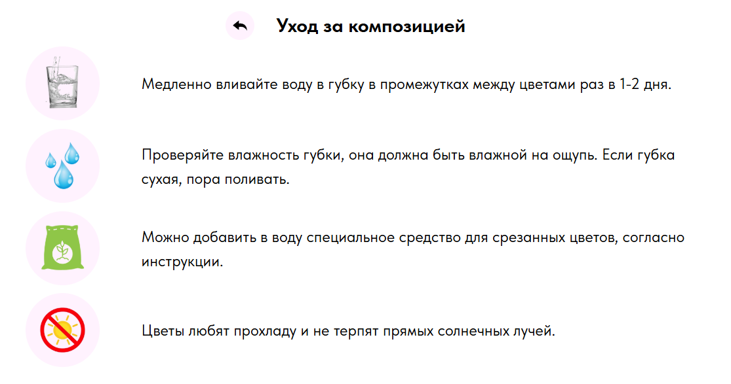
Разработка раздела с советами по ухаживанию за цветами

Slide 13
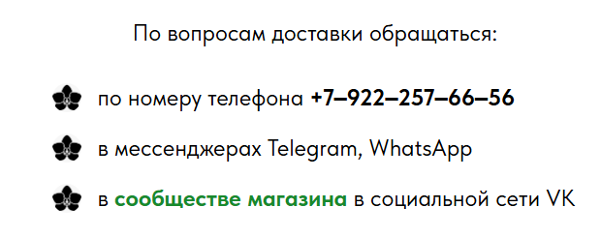
Разработка страницы «Доставка»
Ссылка на сообщество магазина в социальной сети «ВКонтакте»

Slide 14


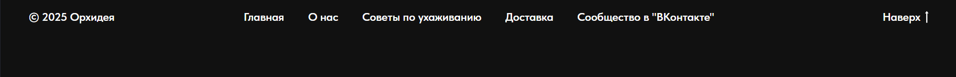
Разработка подвала

Slide 15
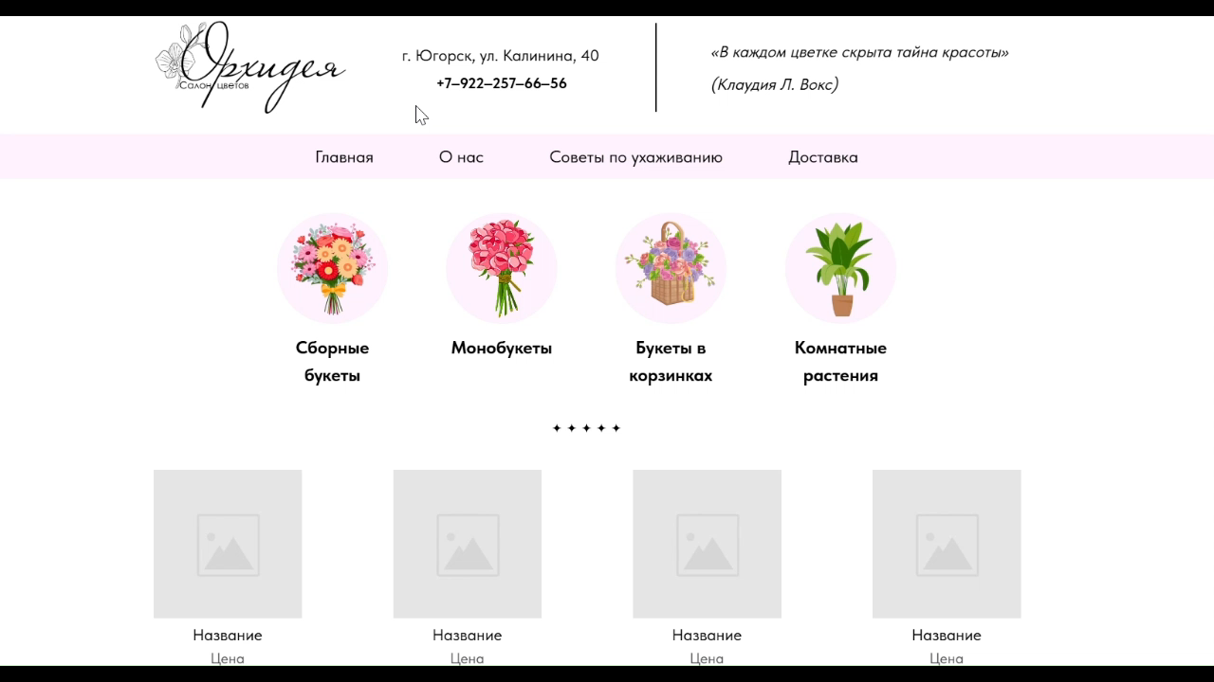
Прототип сайта для цветочного магазина

Slide 16
ЗАКЛЮЧЕНИЕ
В ходе работы:
Проведен анализ предметной области
Разработано техническое задание
Проведено исследование существующих решений в данной области
Разработан прототип сайта цветочного магазина

